Slide 1



世界文明与跨文化领导力
第三讲：基督教文明的前世今生

Slide 2




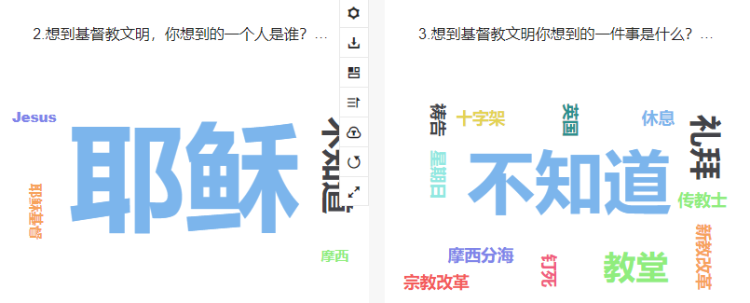

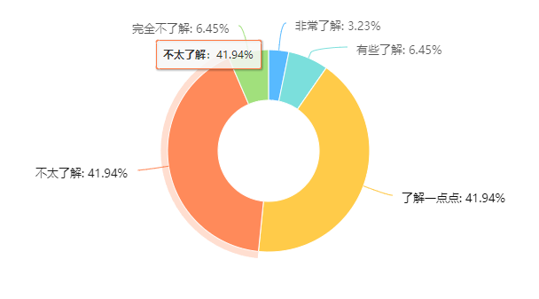

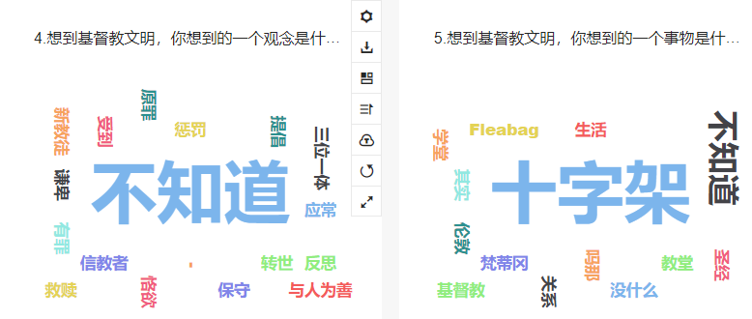
基督教文明
以基督教信仰为精神内核，通过历史融合与社会实践形成的综合文化体系。
本课教学内容
基督教的价值观与神学理念
基督教的发展历程
基督教对现代文明的影响

Slide 3


1
圣经里的价值观
目录
2
名画中的神学理念
3
一段成长旅程
4
历史的回音

Slide 4
1
圣经里的价值观

Slide 5

爱
信
爱
知足
神人关系
约
宽恕
诚实
自由
人己关系
家庭责任
慈善服务
谦卑
群己关系
和平
公平正义

Slide 6
2
名画中的神学理念

Slide 7
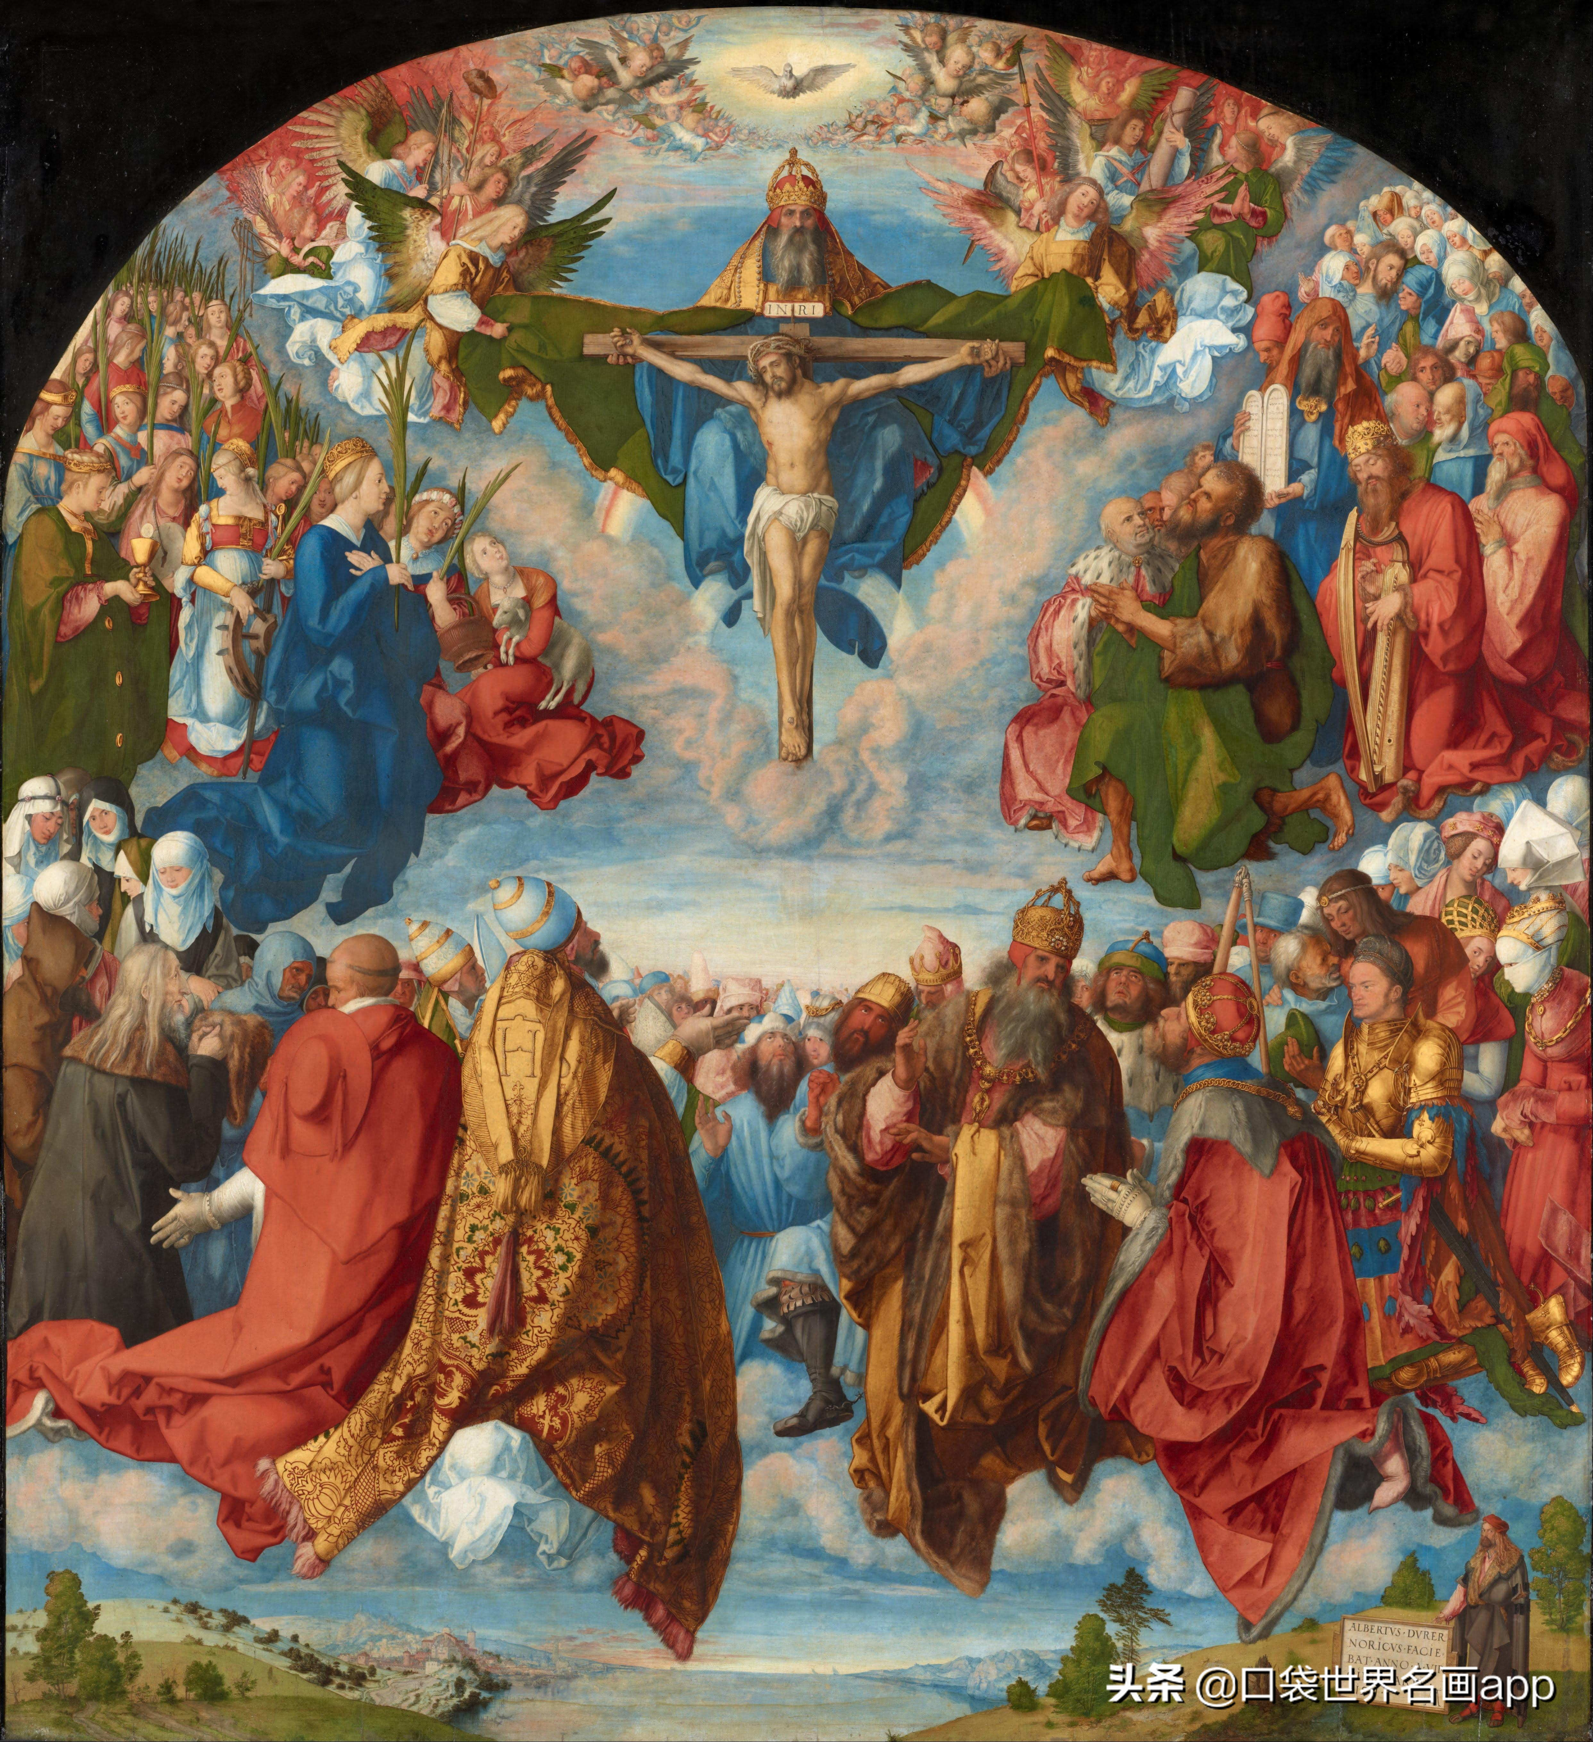
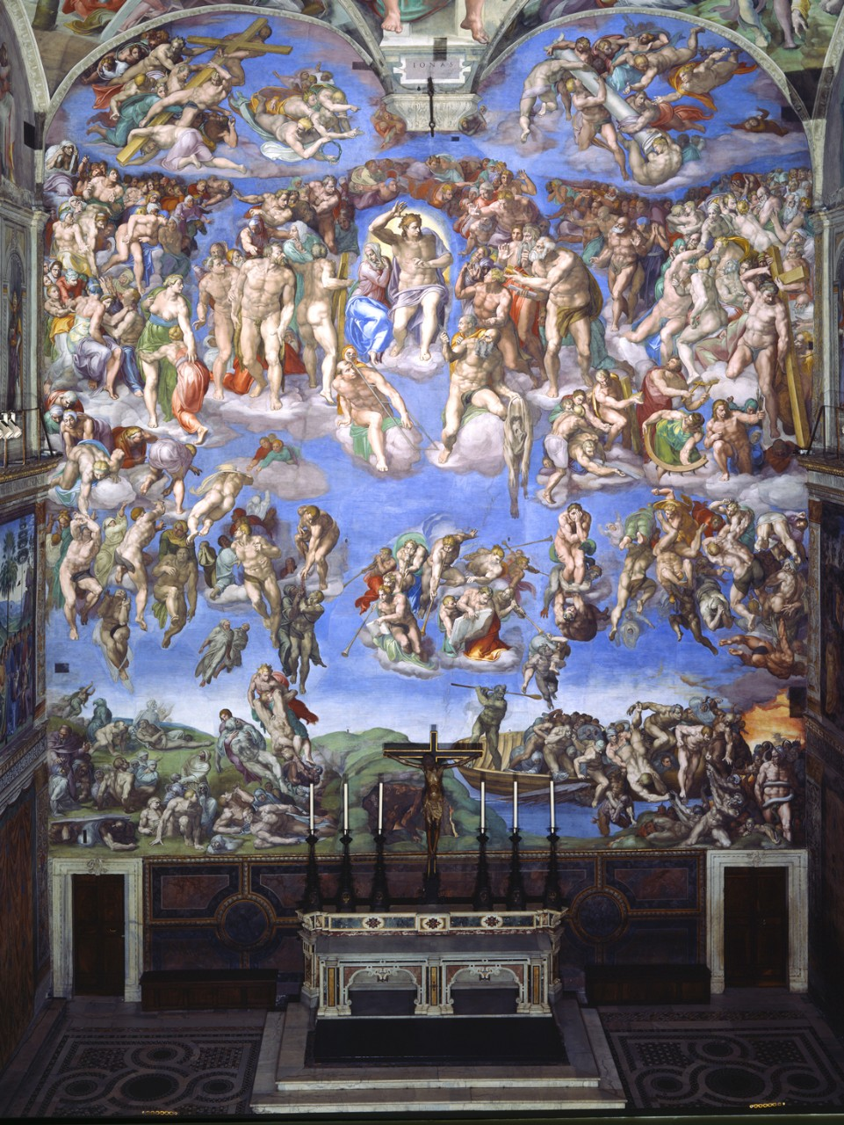
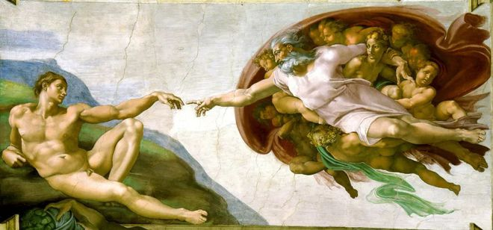
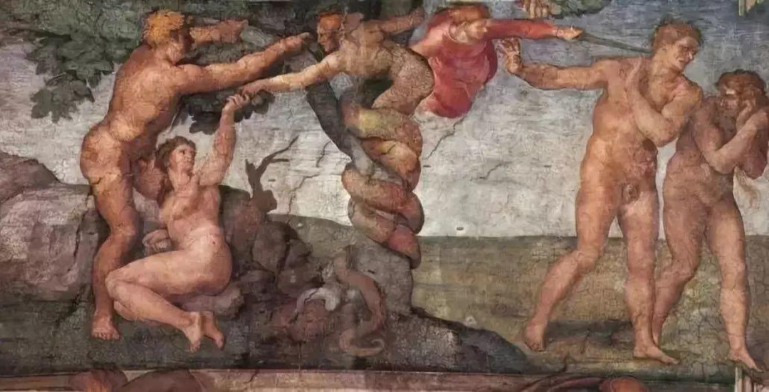

Slide 8
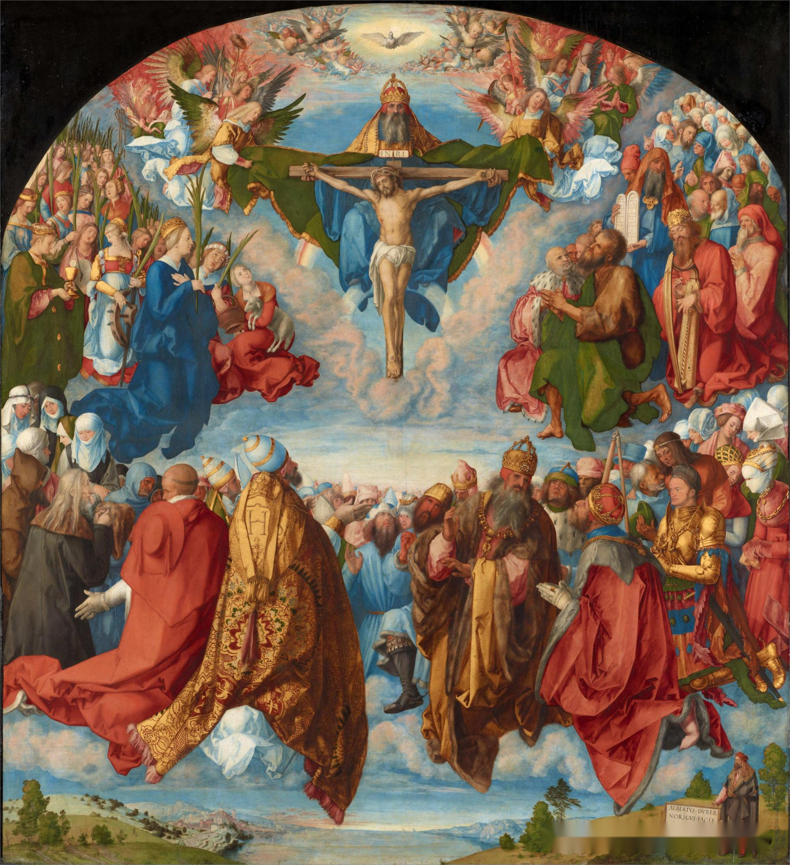
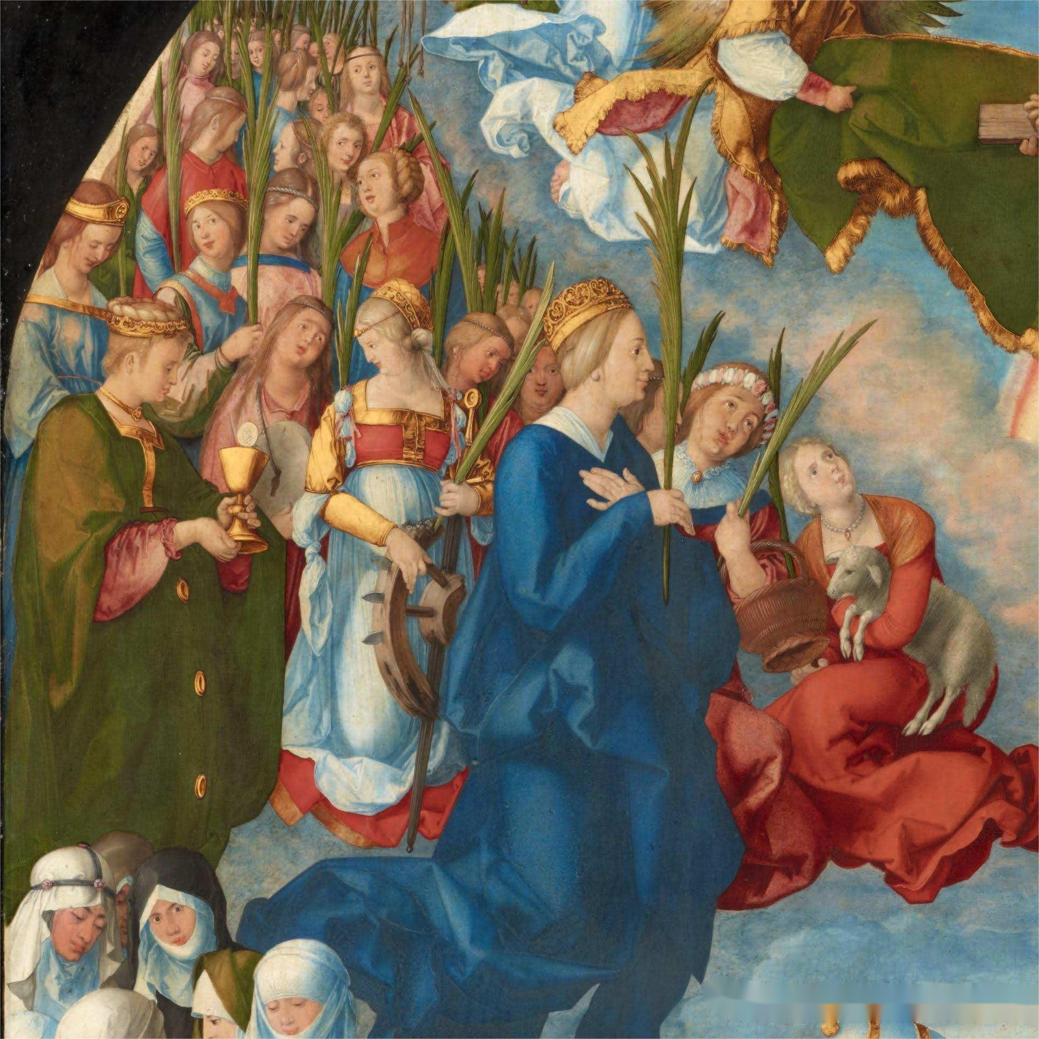
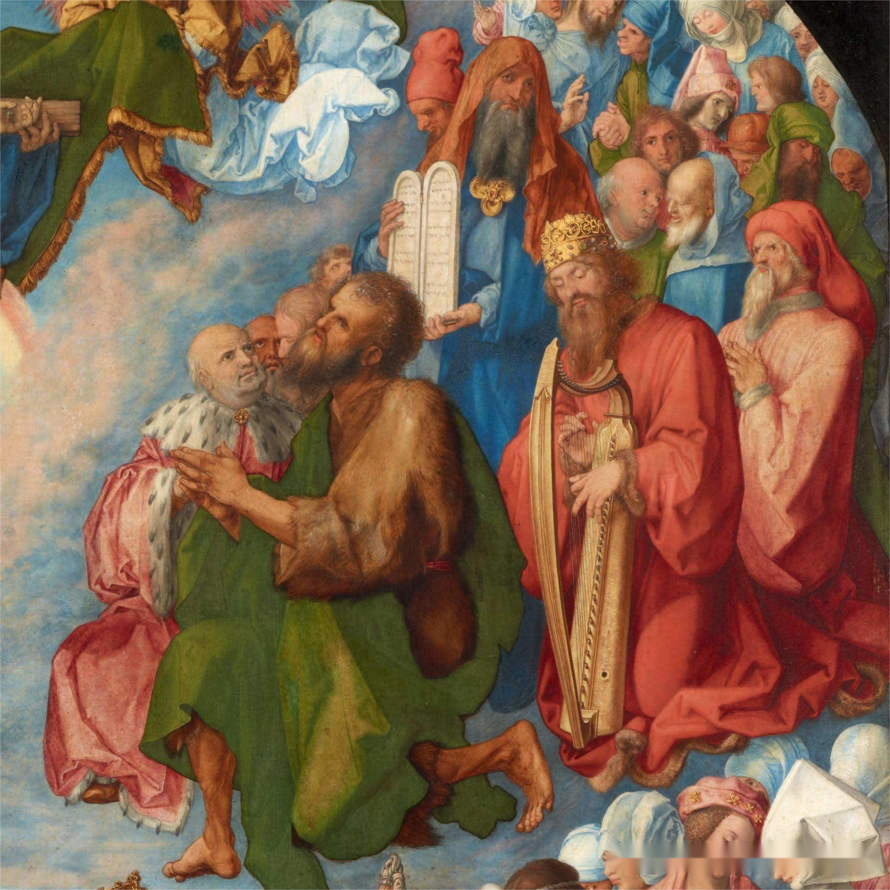
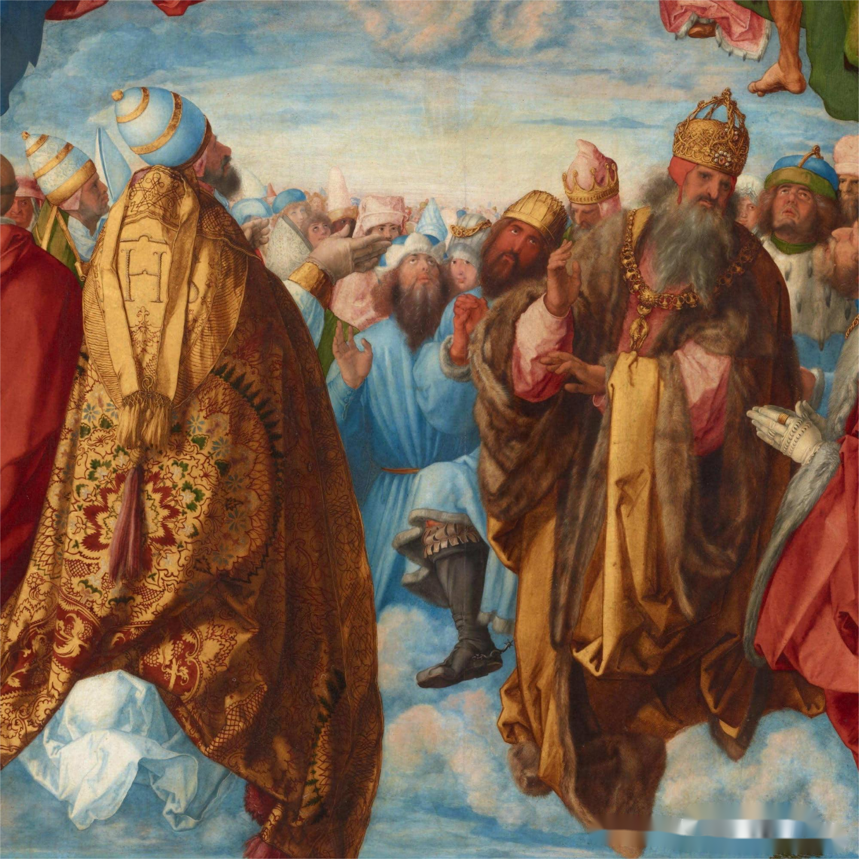
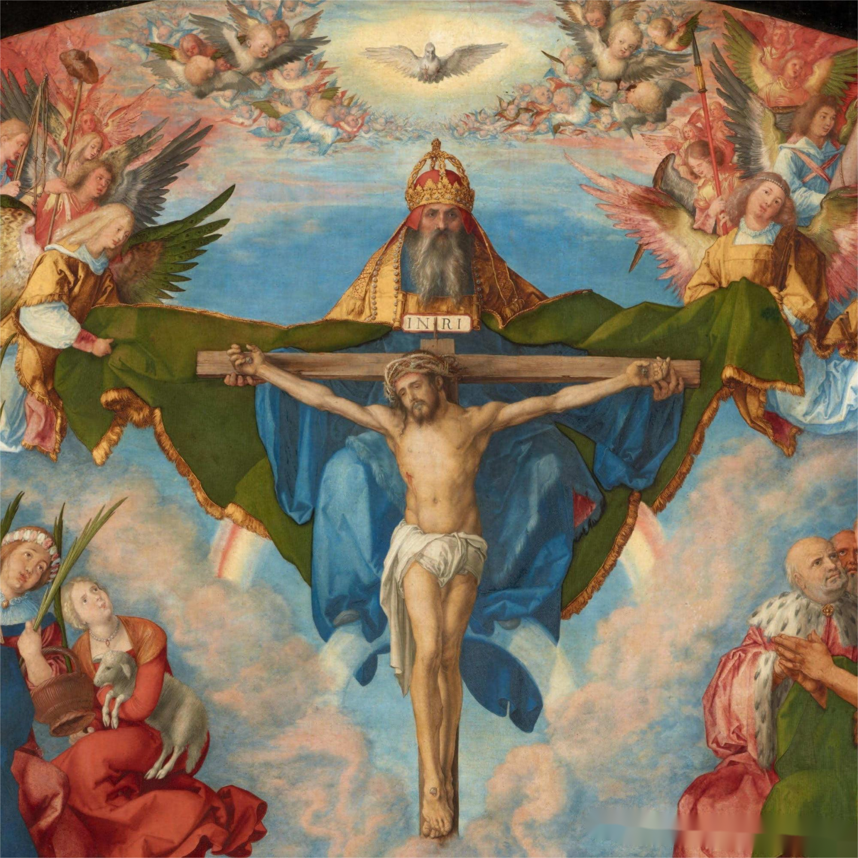
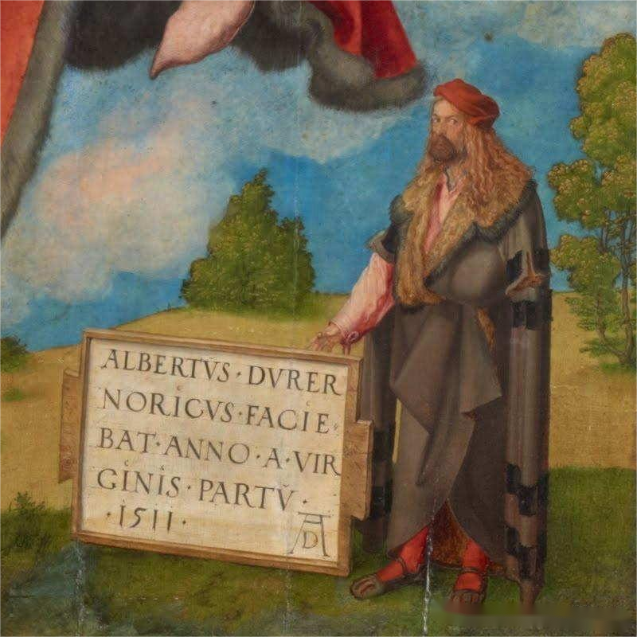

Slide 9
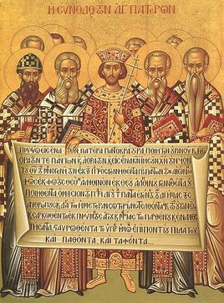
圣父是上级，圣子和圣灵是下属
不同时期的不同角色
三个神
三位一体
天主教
上帝的“一体性”
奉圣父、圣子、圣灵之名”
指上帝以三个独立且平等的位格即圣父、圣子、圣灵存在，但本质上是同一本体、同一神性。
上帝以圣父创造世界，以圣子施行救赎，以圣灵维持教会。
“我与父原为一”（约翰福音10:30)
“父是比我大的”（约翰福音14:28）
圣灵被称为“真理的灵”（约翰福音16:13），
东正教
三个位格的独特性
呼求圣父的创造、圣子的救赎和圣灵的引导
圣父=圣子=圣灵

Slide 10
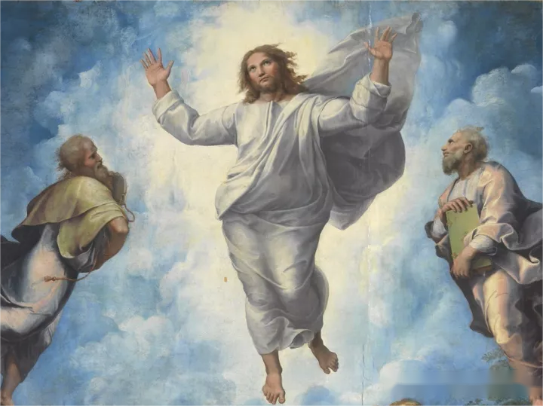
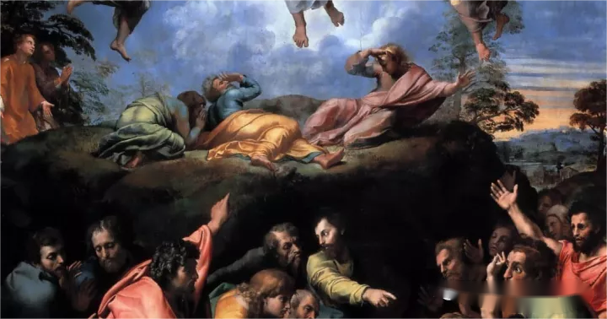

Slide 11
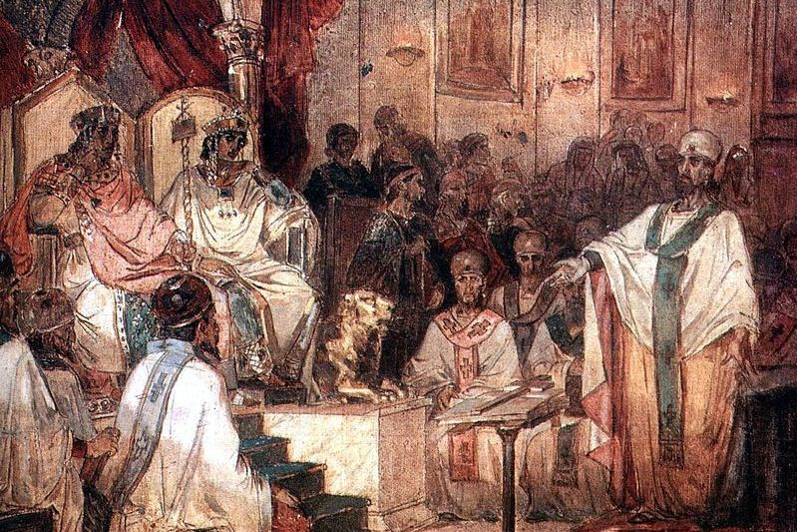
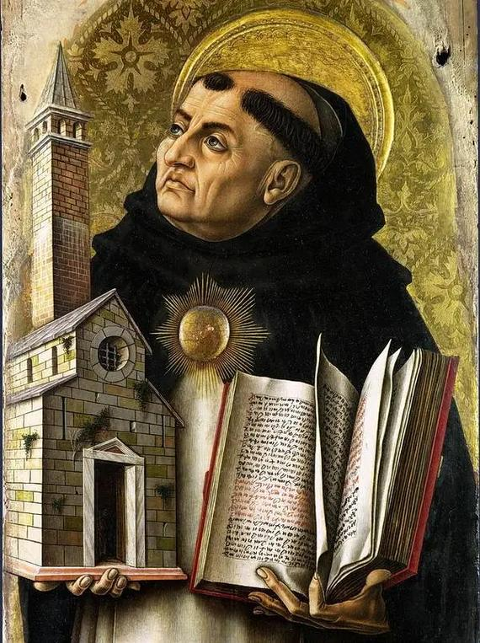
基督只是先知
神人一性论
人性被神性吸收
道成肉身
“道成了肉身”- 新约《约翰福音》(1:14)
“神本性一切的丰盛，都有形有体地居住在基督里面”-《歌罗西书》(2:9)
•“完全神性与完全人性”
•“位格合一论”(托马斯•阿奎那）

Slide 12
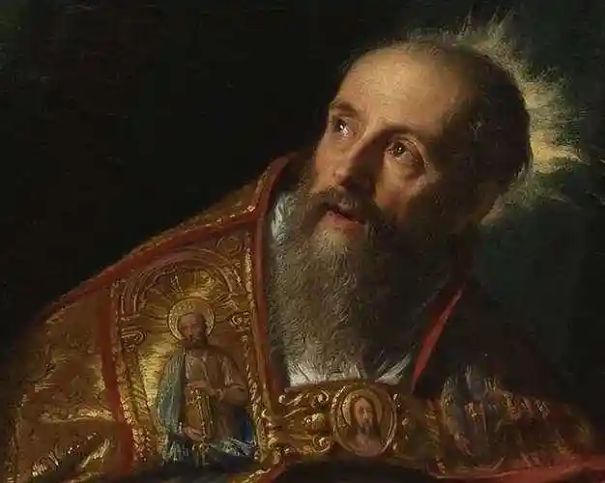
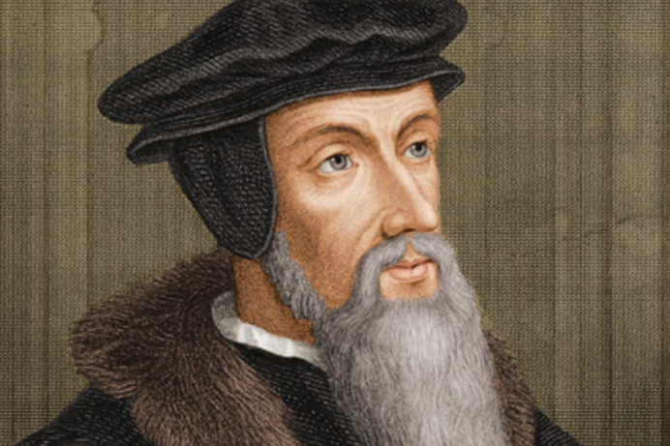
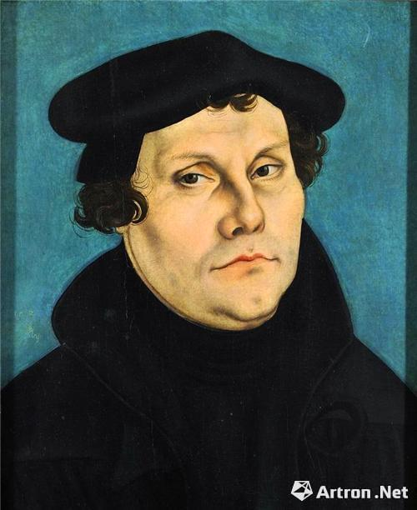
原罪
《旧约》记载亚当夏娃偷吃禁果的故事
"罪从一人入了世界，死又是从罪来的" （《罗马书》5:12）
原罪导致全然败坏
原罪使人成为"理性的奴隶"（马丁•路德；加尔文）
罪的遗传性：人类因亚当犯罪而集体担罪。
人性完全败坏：唯有上帝恩典才能救赎人类（奥古斯丁）
原罪主要是人与神关系的丧失，而非完全毁坏人的理性或意志。（托马斯阿奎那）
罪是“社会结构”或“人类不完美性”而非遗传 （自由派神学家）

Slide 13
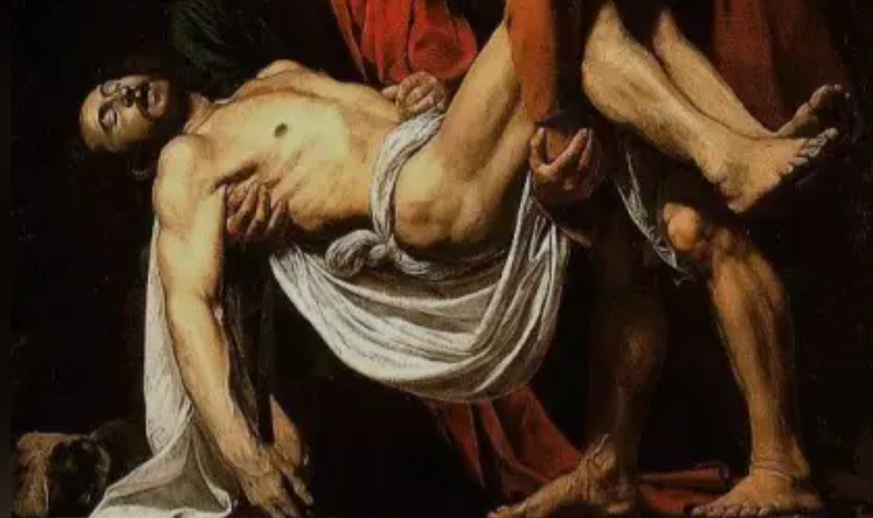
“他诚然担当我们的忧患，背负我们的痛苦”(《以赛亚书》)

Slide 14
救赎
上帝“预定救赎”一批人，他们只要被动接受恩典即可，善行是恩典的必然结果。上帝又对另一批人“消极允许”，而非主动排斥，暗示救恩在理论上对全人类开放。(奥古斯丁《论上帝的预定》）
“耶和华说：‘我的百姓在埃及所受的困苦...我下来是要救他们脱离埃及人的手，领他们出了那地。’”《出埃及记》3:7-8
“惟有以色列必蒙耶和华的拯救，得永远的救恩”《以赛亚书》45:17
“神爱世人，甚至将他的独生子赐给他们，叫一切信他的不至灭亡，反得永生。”（《约翰福音》3:16）
人的原罪导致其本性彻底败坏，无法凭自身力量选择善，救赎完全依赖于上帝的恩典。(奥古斯丁）
单重
预定论
人类因罪而堕落，但神通过恩典给予重生可能，圣礼是救赎恩典的具体象征和工具(托马斯•阿奎那）
上帝从一开始就知道每个人的命运，或上天堂，或下地狱，所以凡人不要指望他们自己的小恩小惠能够改变上帝的旨意，他们所能做的，就是毕其一生，试图通过善行发现自己被拯救的迹象。(加尔文“预定论”）
因行称义
“所有人都有罪，他们之所以被宽恕，不是靠自己的行为和功绩，而是靠着上帝的恩典。”(马丁•路德）
因信称义
双重
预定论

Slide 15
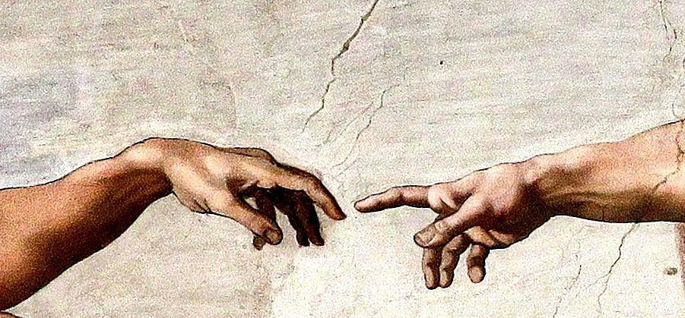
创世说
“起初，神创造天地。地是空虚混沌，渊面黑暗；神的灵运行在水面上。”《创世纪》
“若上帝停止维持世界，世界将瞬间归于虚无。”（托马斯•阿奎那）
“从虚无中创造”（creatio ex nihilo），认为时空、物质皆源于上帝的意志，且一切受造物的命运均由上帝预先安排。（奥古斯丁）

Slide 16
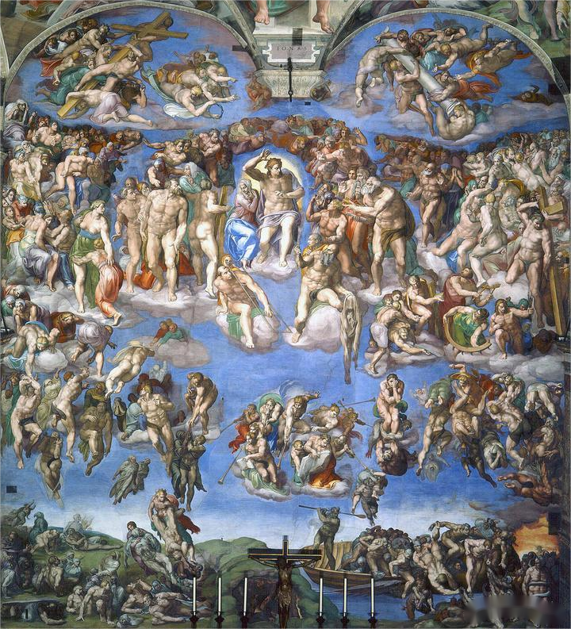
末世说
“死了的人都凭着这些案卷所记载的，照他们所行的受审判。”（《启示录》20:11-15）
​
“我又看见一个新天新地……神要擦去他们一切的眼泪。”（《启示录》启示录21:1-4）
“看哪，我造新天新地，从前的事不再被记念，也不再追想。”（《以赛亚书》65:17）
“睡在尘埃中的必有多人复醒，其中有得永生的，有受羞辱永远被憎恶的。”​（《但以理书》12:2-3）
末日审判是上帝对“地上之城”（世俗政权）与“上帝之城”（教会）的终极裁决。（奥古斯丁《上帝之城》）

Slide 17
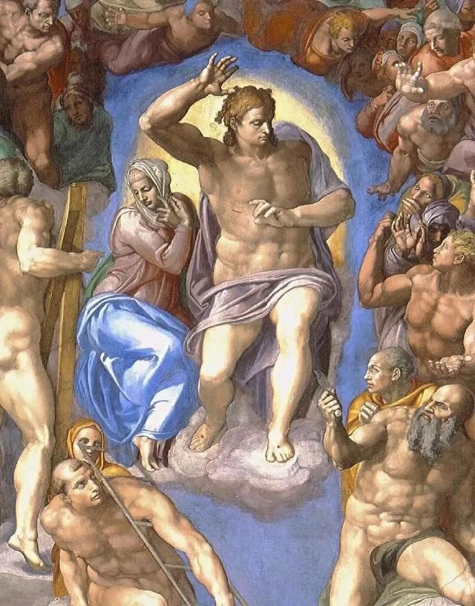
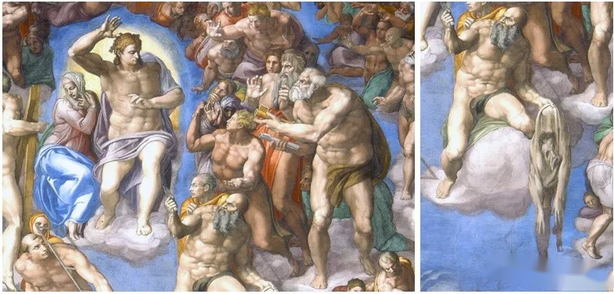
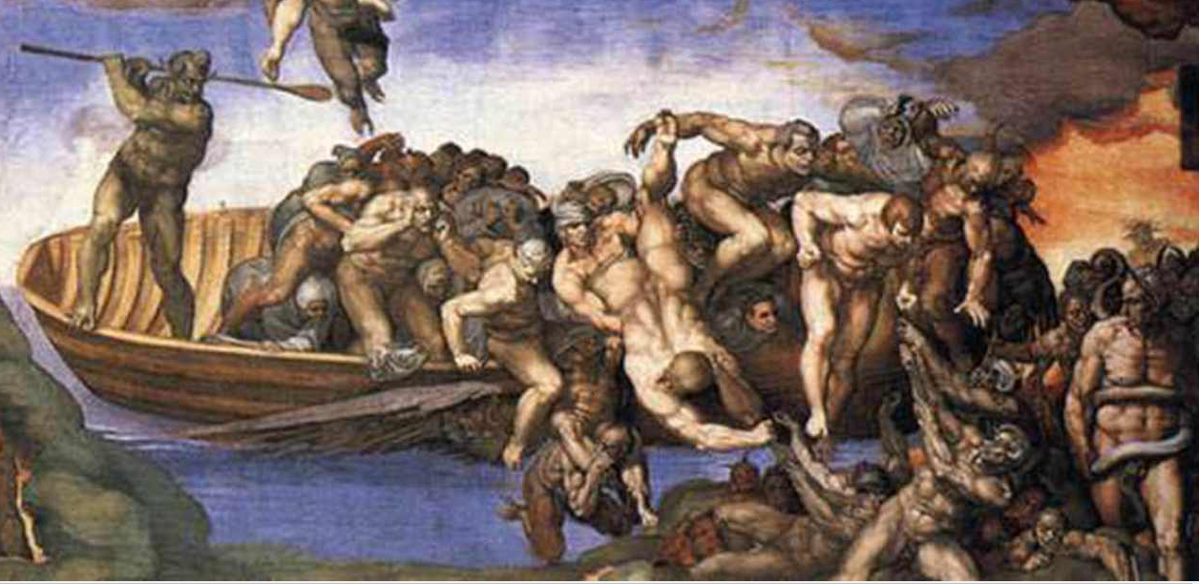
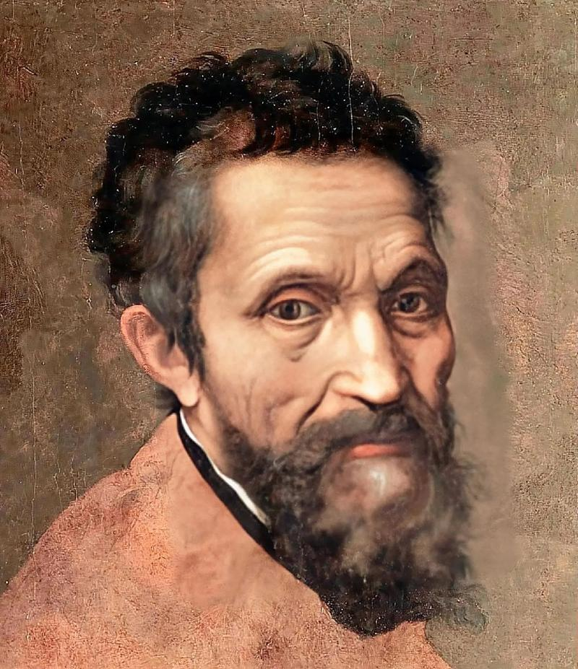
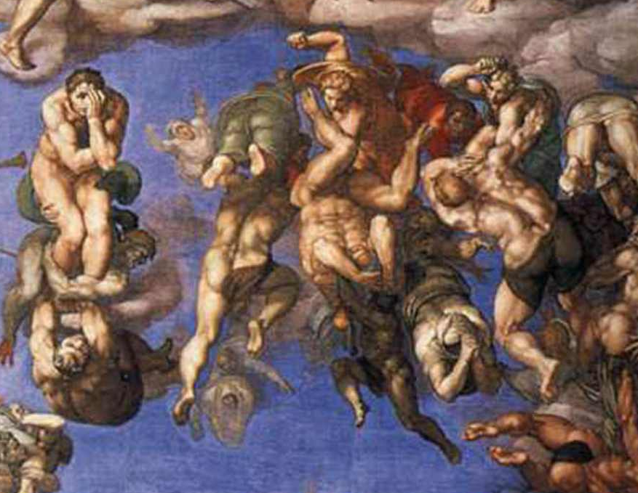
审判
复活
堕落

Slide 18



Slide 19
-1世纪
公元456年
15世纪
轴心时代
希腊罗马时期
中世纪
现代文明
 | 旧约 | 新约 | 奥古斯丁 | 托马斯·阿奎那 | 马丁·路德 | 加尔文
三位一体
基督论
原罪
救赎
创世说
末世论

Slide 20
3
一段成长旅程

Slide 21

30年左右
64年
476年
1529年
-15--5世纪
325年
11-13世纪
1517年
1618年
313年
380年
1453年
轴心时期
希腊罗马时期
中世纪
现代文明
耶稣出场
宗教改革
基督教被定为国教
《米兰敕令》
教皇革命
尼禄迫害
宗教战争
十字军东征
旧约核心文本形成
尼西亚会议
新教诞生

Slide 22
-15--5世纪
30年左右
64年
325年
476年
1529年
313年
380年
11-13世纪
1453年
1517年
1618年
轴心时期
希腊罗马时期
中世纪
现代文明
教皇革命
宗教改革
宗教战争
旧约核心文本形成
耶稣出场
尼禄迫害
米兰敕令
西罗马灭亡
东罗马灭亡
十字军东征
新教诞生
尼西亚会议
罗马国教
起源
逆袭
分裂
走向世界

Slide 23
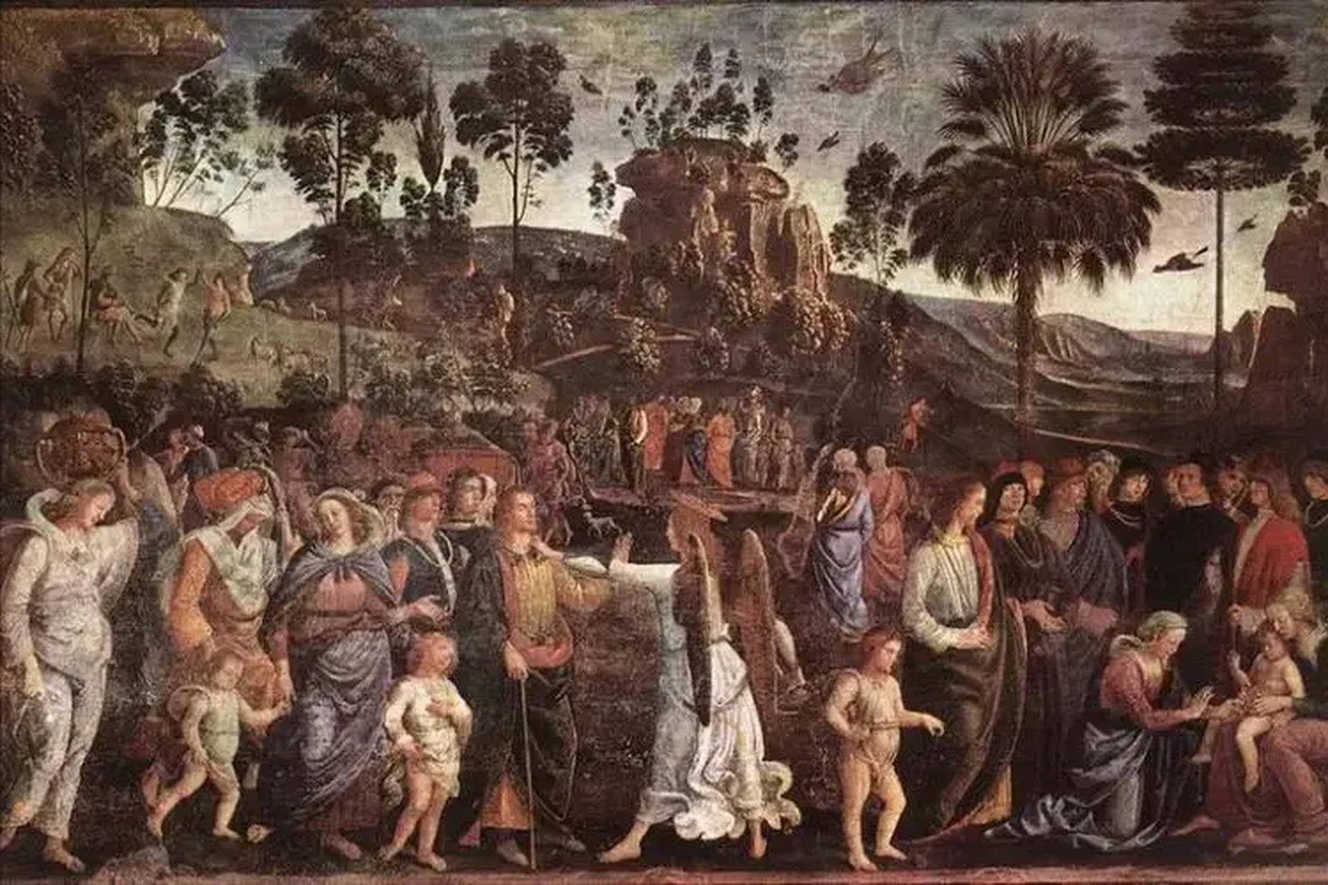
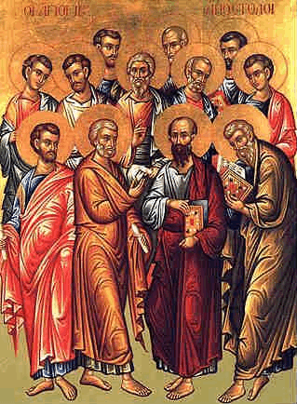
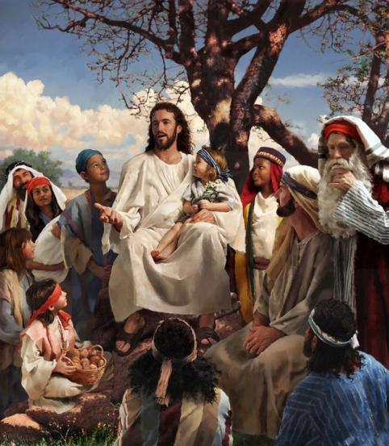
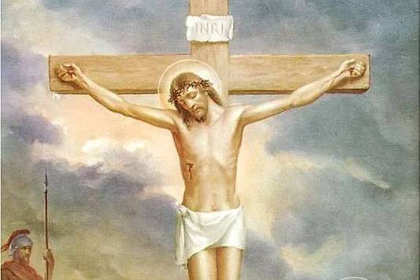
-15--5世纪
30年左右
64年
476年
1529年
395年
325年
11-13世纪
1517年
1618年
313年
1453年
轴心时期
希腊罗马时期
中世纪
现代文明
向外传教
群体性
国际性
旧约核心文本形成
耶稣出场
起源

Slide 24
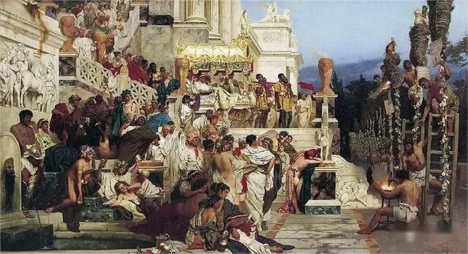
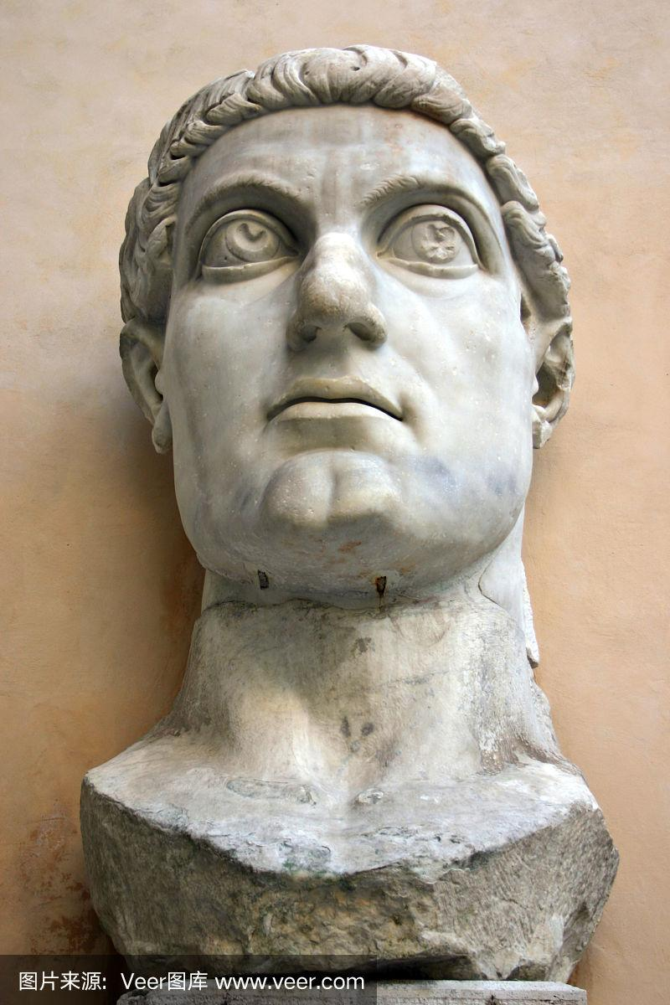


-15--5世纪
30年左右
64年
476年
1529年
380年
325年
11-13世纪
1517年
1618年
313年
1453年
轴心时期
希腊罗马时期
中世纪
现代文明
产品内容的更新
组织体系的迭代
股权比例的调整
反对偶像崇拜
地下聚会引猜疑
主张和平动摇立国之本
民间谣言
“殉道者的血是教会的种子，殉道者的血所流经的地方是教会成长的地方”
-德尔图良
教皇革命
尼禄迫害
米兰敕令
西罗马灭亡
十字军东征
尼西亚会议
罗马国教
逆袭

Slide 25
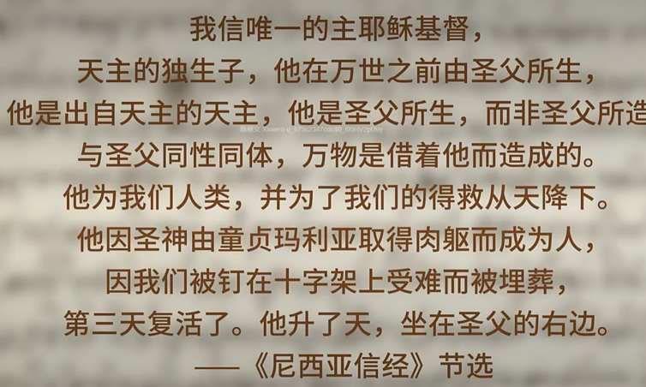
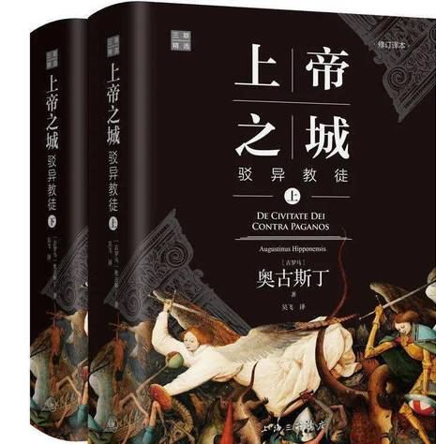
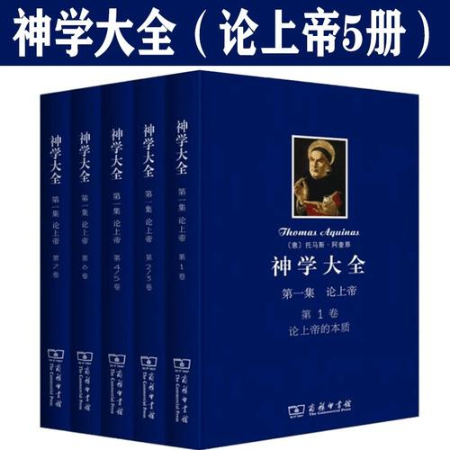
-15--5世纪
30年左右
64年
476年
1529年
380年
325年
11-13世纪
1517年
1618年
313年
1453年
轴心时期
希腊罗马时期
中世纪
现代文明
产品内容的更新
组织体系的迭代
股权比例的调整
教皇革命
尼禄迫害
米兰敕令
西罗马灭亡
十字军东征
尼西亚会议
罗马国教
逆袭
产品1.0 | 产品2.0 | 产品3.0
服务帝国统一的精神工具
用柏拉图哲学构建信仰护盾
用亚里士多德重塑神学逻辑

Slide 26
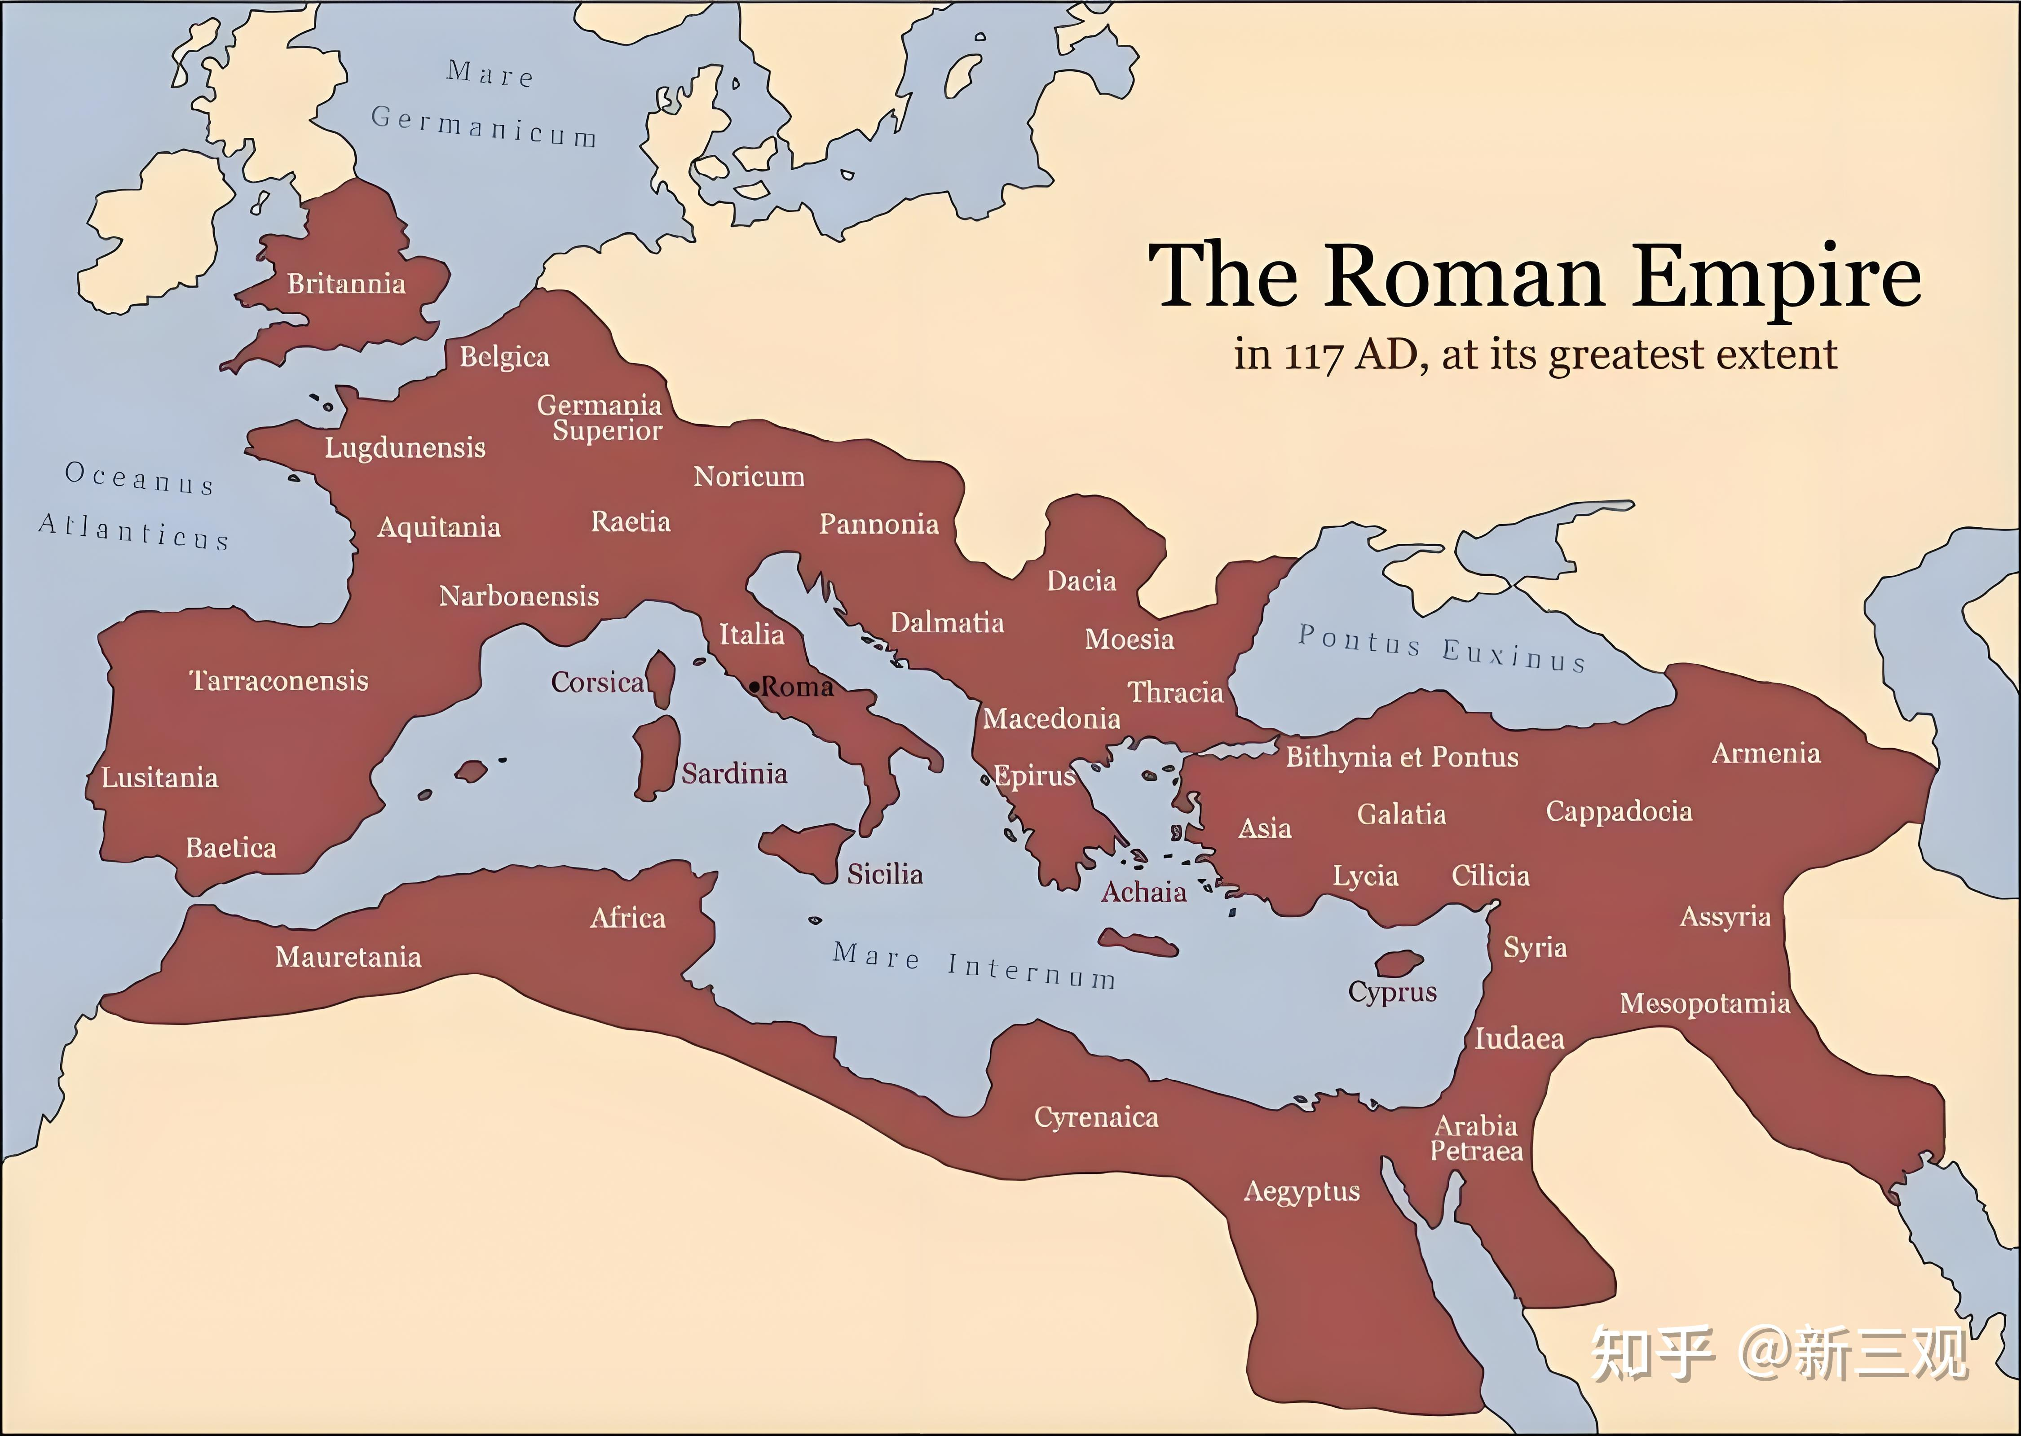
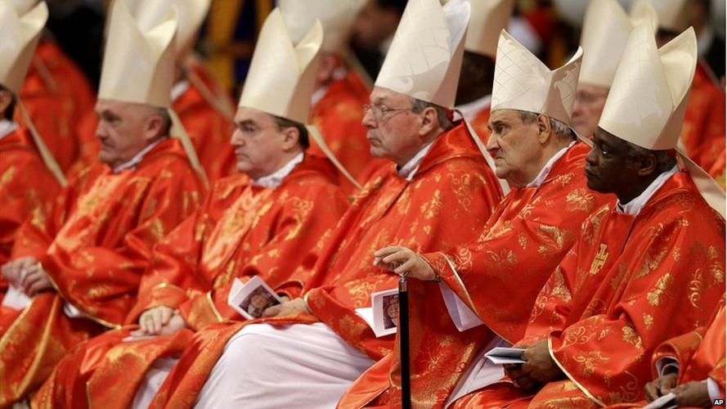
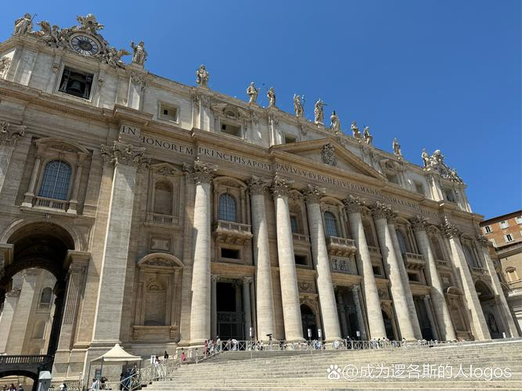
-15--5世纪
30年左右
64年
476年
1529年
380年
325年
11-13世纪
1517年
1618年
313年
1453年
轴心时期
希腊罗马时期
中世纪
现代文明
产品内容的更新
组织体系的迭代
股权比例的调整
地理便利
经济地位
使徒统绪
教皇革命
尼禄迫害
米兰敕令
西罗马灭亡
十字军东征
尼西亚会议
罗马国教
逆袭
组织体系1.0 | 组织体系2.0 | 组织体系3.0
移植罗马基因的邦联制组织
联邦制的制度化构建
西部中央集权制的形成​

Slide 27
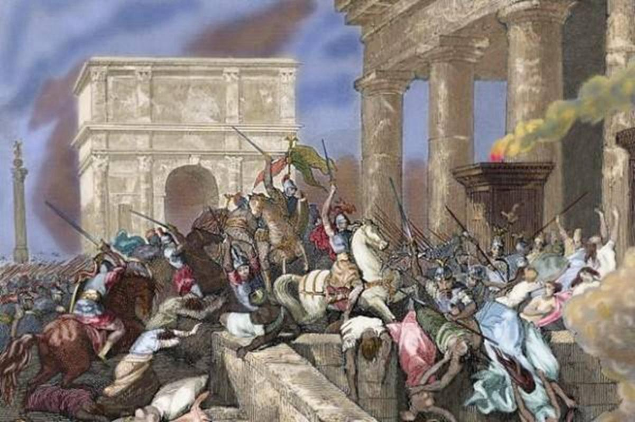
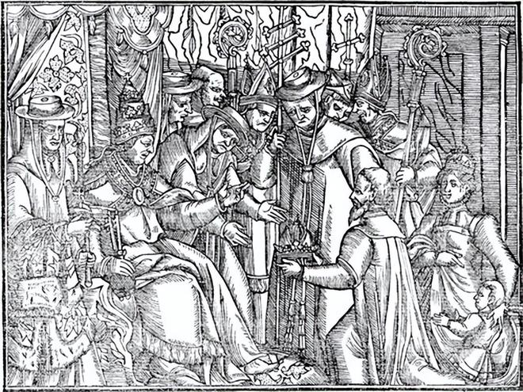
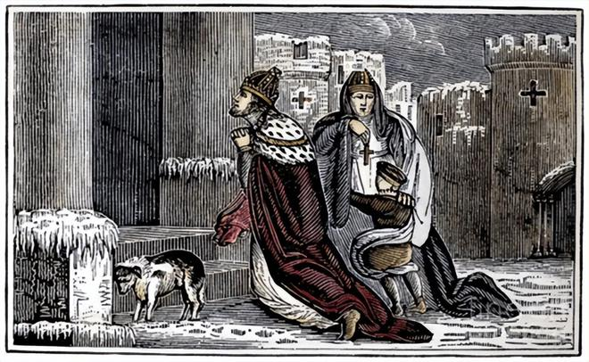
-15--5世纪
30年左右
64年
476年
1529年
380年
325年
11-13世纪
1517年
1618年
313年
1453年
轴心时期
希腊罗马时期
中世纪
现代文明
《教皇敕令》
只有教皇能任命主教
教皇有权废黜皇帝
教会法庭高于世俗法庭
产品内容的更新
组织体系的迭代
股权比例的调整
教皇革命
尼禄迫害
米兰敕令
西罗马灭亡
十字军东征
尼西亚会议
罗马国教
逆袭
股权比例1.0 | 股权比例2.0 | 股权比例3.0
依附期（4-5世纪）
皇权控股90%
均势期（6-8世纪）
股权重组50%:50%
霸权期（11-13世纪）
教权控股70%

Slide 28


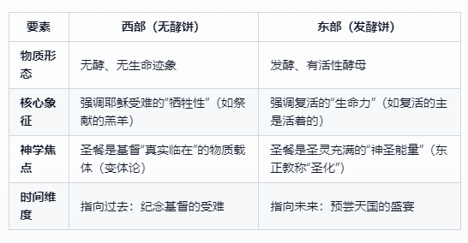
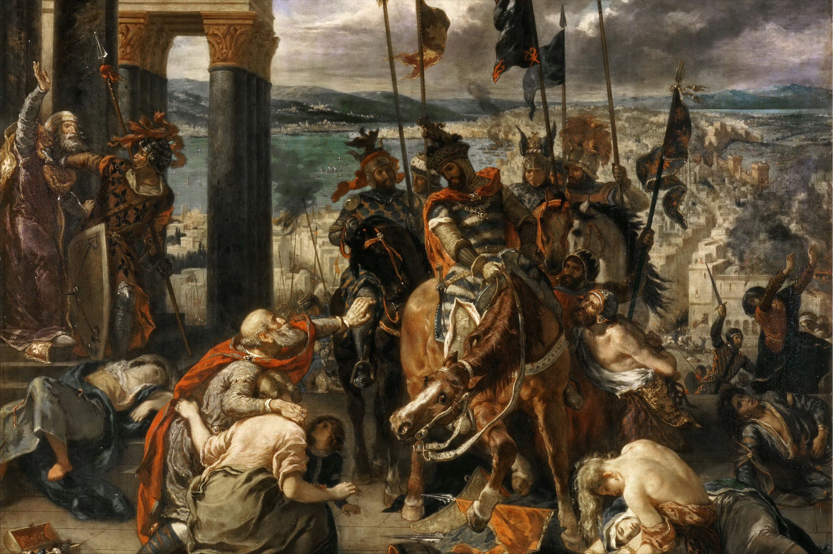
-15--5世纪
30年左右
64年
476年
1529年
380年
325年
11-13世纪
1517年
1618年
313年
1453年
轴心时期
希腊罗马时期
中世纪
现代文明
教皇革命
东罗马灭亡
宗教改革
宗教战争
十字军东征
新教诞生
一个面饼引发的决裂
分裂
语言与文化的离心力：拉丁 vs 希腊语
政治权力的博弈：政教分离 vs 政教合一
​神学传统的积怨： e.g. 和子说

Slide 29
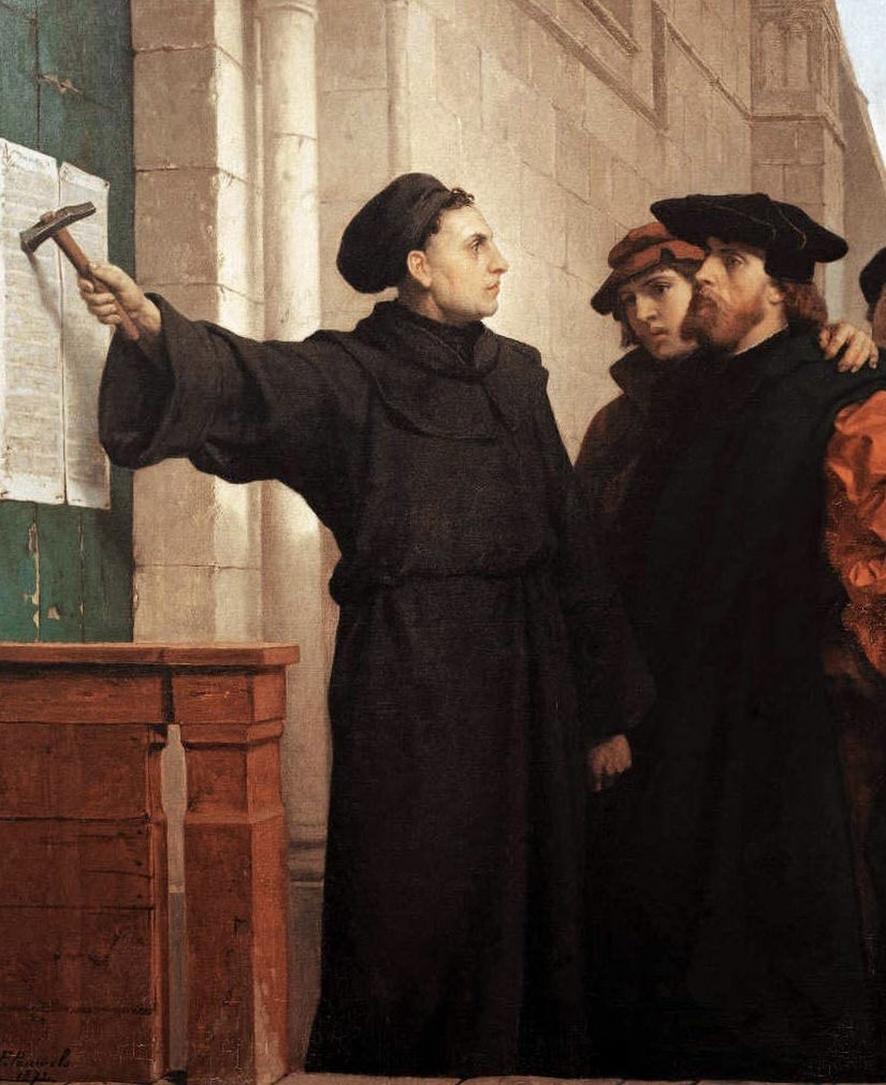
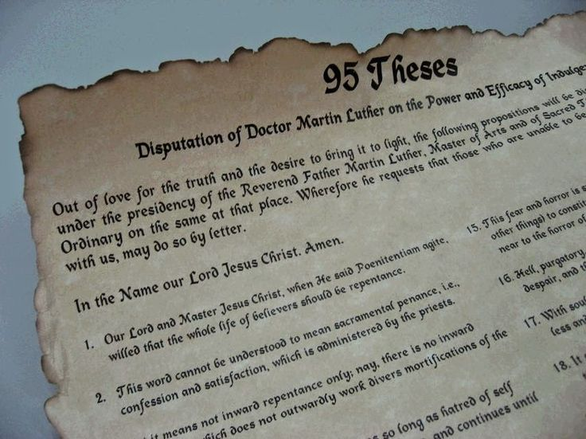
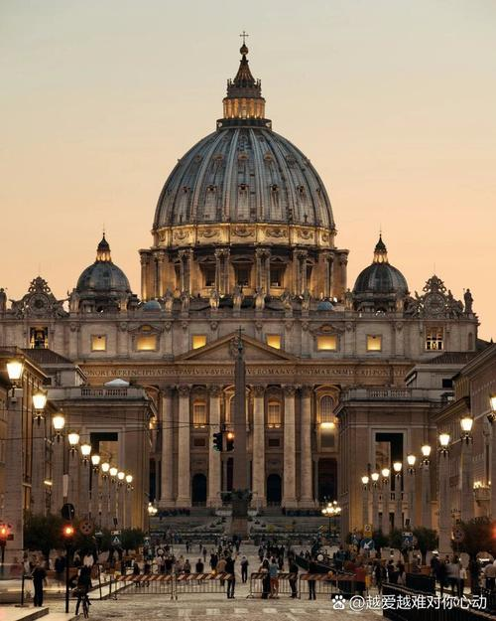
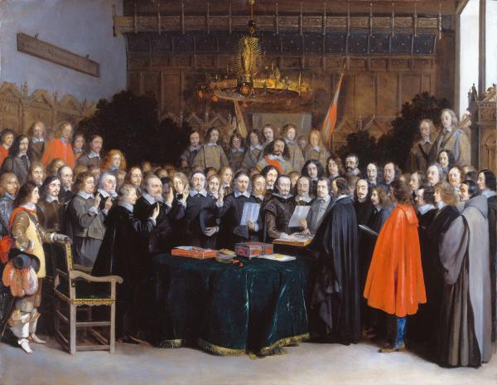

-15--5世纪
30年左右
64年
476年
1529年
380年
325年
11-13世纪
1517年
1618年
313年
1453年
轴心时期
希腊罗马时期
中世纪
现代文明
教皇革命
东罗马灭亡
宗教改革
宗教战争
十字军东征
新教诞生
一个差评引发的革命
分裂
天主教逻辑：善行=积分，攒够分换天堂入场券（因行成义）
路德公式：信仰=WIFI，直连上帝服务器（因信称义）
“只要一个银元叮一响，一个在炼狱受苦的灵魂就叮一声得到释放。”-教士台彻尔
威斯特伐利亚合约

Slide 30

4
历史的回音

Slide 31
-15--5世纪
30年左右
64年
476年
1529年
325年
11-13世纪
1517年
1618年
313年
380年
1453年
轴心时期
希腊罗马时期
中世纪
现代文明
教皇革命
宗教改革
宗教战争
旧约核心文本形成
耶稣出场
尼禄迫害
米兰敕令
西罗马灭亡
东罗马灭亡
十字军东征
新教诞生
尼西亚会议
罗马国教
现代价值观的普世化
起源
逆袭
分裂
走向世界
奠定家庭与社会伦理的基石
二元政体的诞生与文明存续
古典传统复兴与文艺复兴的伏笔
现代国家体系的建立
罗马法的复兴
宪政原则的萌芽
大学的诞生
资本主义精神的发展

Slide 32
参考资料
1. 《圣经》，南京爱德印刷有限公司，2011.
2. 《基督教神学思想史》，(美)奥尔森著；吴瑞诚、徐成德译. 北京大学出版社，2003
3. 新教伦理与资本主义精神 ，(德)韦伯著，赵勇译. 陕西人民出版社，2009
4. 《现代性的神学起源》，(美)迈克尔•艾伦•吉莱斯皮著，张卜天译，湖南科学技术出版社,2019
5. 《看理想》- 从中国出发的全球史第四季：宗教与信仰
6. 法国音乐剧《大教堂时代》巴黎圣母院
https://www.bilibili.com/video/BV1tU4y1b7BA?spm_id_from=333.788.recommend_more_video.-1&vd_source=df8e79865ba858b08dcc5d1b023b3651
7. 基督教如何诞生和传播？欧洲基督传播史https://www.bilibili.com/video/BV1Jq4y1M7CE/?spm_id_from=333.337.search-card.all.click&vd_source=df8e79865ba858b08dcc5d1b023b3651

